Slide 1
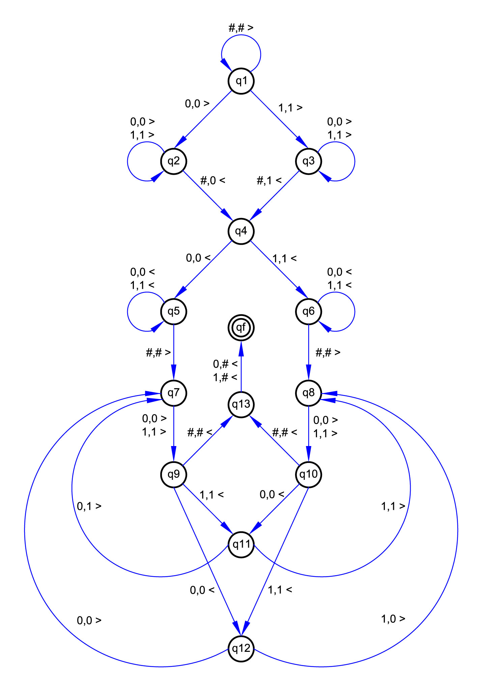
VARIÁVEIS E LISTAS
Aplicados à geração da forma
Fernando Ferraz Ribeiro
ffribeiro@gmail.com

Slide 2
Variávies simples e compostas
Variáveis Simples:
lógico,
inteiro,
real,
caracter e/ou string.
Variáveis Compostas:
Homogêneas e Heterogêneas

Slide 3
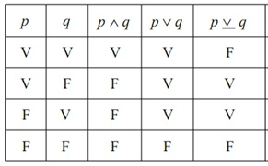
Variáveis Lógicas
0 ou 1
Verdadeiro ou Falso (True or False)
Sim ou não
Tabela Verdade
and
or
xor
ou
ou

Slide 4
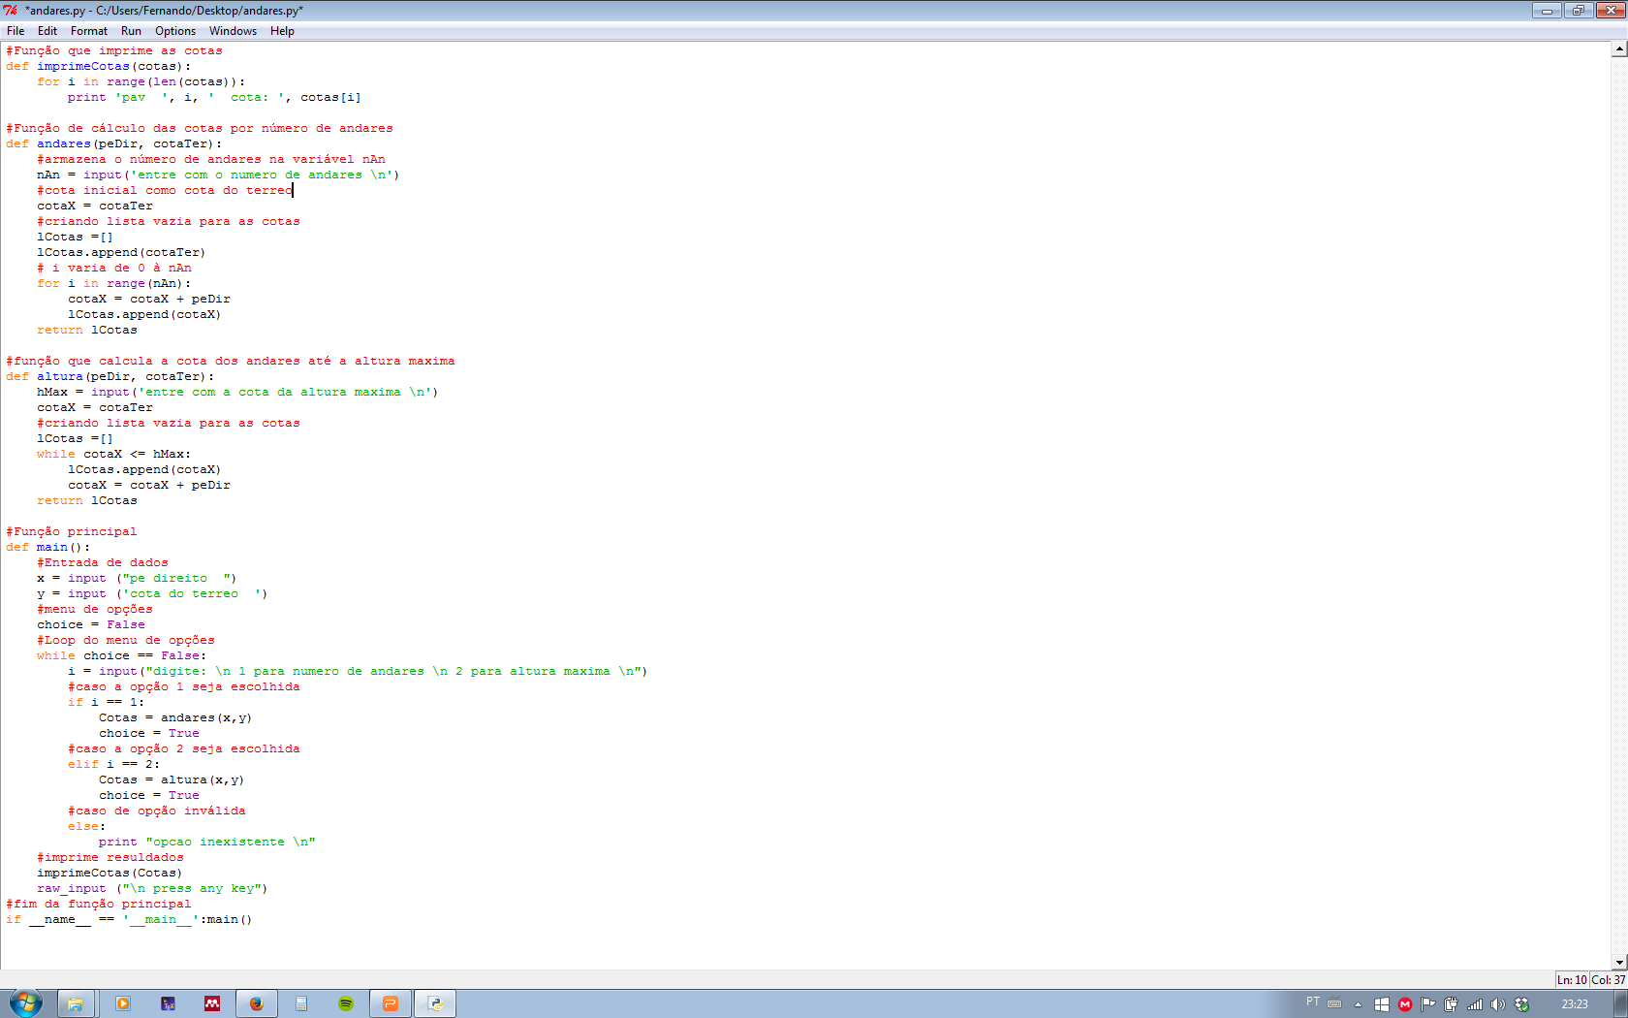
Condicionais e Testes Lógicos
x == y → x igual à y
x != y → x diferente de y
not (x == y) → x diferente de y
x < y → x menor que y
x > y → x maior que y
x < = y → x menor ou igual à y
x >= y → x ou igual à y
(x == y) and (x != z) → as duas condições deve ser satisfeitas
(x == y) or (x != z) → ao menos uma das condições deve ser satisfeita

Slide 5
Estrutura de Dados
As estruturas de dados são formas de distribuir e relacionar os dados disponíveis, de modo a tornar mais eficientes os algoritmos que manipulam esses dados.
Tipos:
Lista
Fila
Pilha
Árvore
Grafo

Slide 6
Classes e Obejetos
Programação Orientada a Objetos.
Abstração
Herança
Encapsulamento
Polimorfismo

